Slide 1
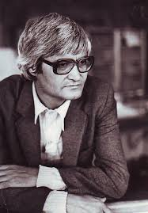
Adabiyot
11-sinf
Mavzu:
Rauf Parfining hayoti va ijodi.

Slide 2
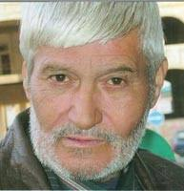
Rauf Parfi. Hayoti va ijodi
Rauf Parfi (Tursunali Parfiyev) 1943-yil 27-sentabrda Toshkent viloyati, Yangiyo‘l tumanidagi Sho‘ralisoy qishlog‘ida tug‘ilgan.

Slide 3
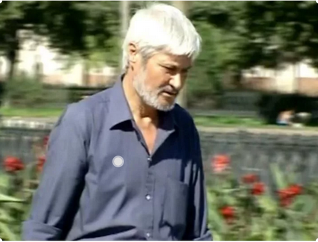
Dastlab o‘rta maktabda o‘qidi. Keyin ToshDUning filologiya fakultetida tahsil oldi. Shundan so‘ng Rauf Parfi adabiy jarayonga faol aralashdi.
Respublikaning nufuzli adabiy nashriyotlarida, turli gazeta va jurnallarda faoliyat ko‘rsatdi.

Slide 4
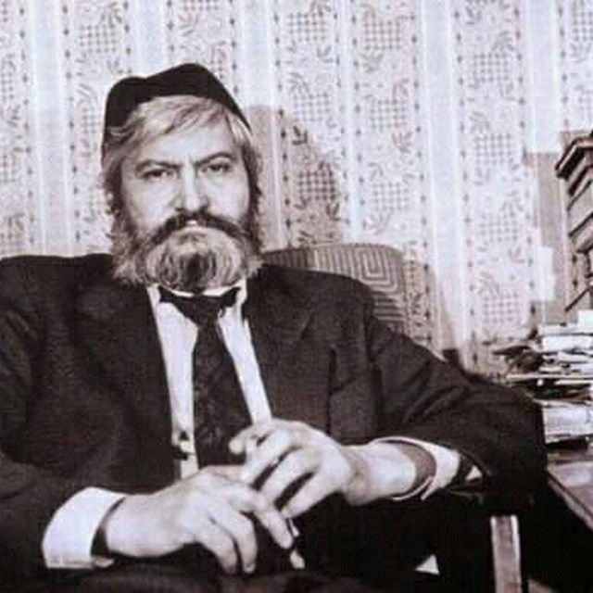
Birinchi to‘plam
Shoirning “Karvon yo‘li” nomli birinchi she’rlar to‘plami 1968-yilda nashrdan chiqdi.

Slide 5
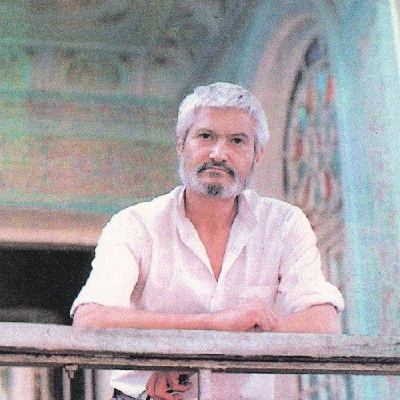
Ijodiyoti
Shundan keyin uning:
“Aks-sado”, “Tasvir”, “Xotirot”, “Ko‘zlar”, “Qaytish”, “Sabr daraxti”, “Sukunat”, “Tavba”, “So‘nggi vido”, “Sakina” kabi she’riy to‘plamlari chop qilindi.

Slide 6
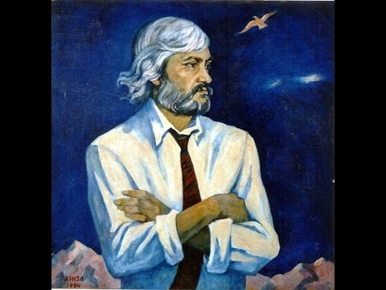
Ijod mazmuni
Rauf Parfi she’rlari yuksak badiiyati bilan ajralib turadi.
Shoir ijodida inson erki, Vatan ozodligi, Turkiston yodi, muhabbat tuyg‘usi kabi adabiy mavzular yetakchilik qiladi.
Shoir o‘z quvonchlari, dard-u alami ifodasida, ko‘pincha, tabiat unsurlariga murojaat qiladi.

Slide 7
Mohir tarjimon
Tarjimalari
Bayronning “Manfred”
Nozim Hikmatning “Inson manzaralari”
Karlo Kaladzening “Dengiz xayoli”
A. Tvardovskiyning “Zaytun novdasi”

Slide 8
E’tirof
Rauf Parfining o‘zbek she’riyatiga qo‘shgan hissasi yuksak baholanib, unga 1999-yil “O‘zbekiston xalq shoiri” unvoni berildi.

Slide 9
Tong otmoqda
Tong otmoqda, tong o‘qlar otar,
Tong otmoqda, quyosh – zambarak.
Yaralangan Yer shari yotar,
Boshlarida yashil chambarak.
Tong otmoqda, musaffo tongga
Yuragini tutar odamlar.
Shu tong uchun kelgan jahonga,
Va shu tong deb o‘tar odamlar.
Tong otmoqda...

Slide 10
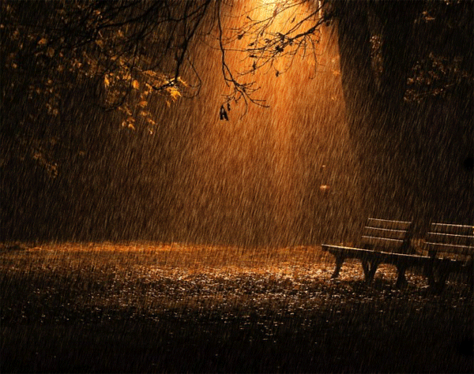
Yomg‘ir yog‘ar
Yomg‘ir yog‘ar, shig‘alab yog‘ar,
Tomchilar tomchilar sochimga.
Yomg‘ir yog‘ar, shig‘alab yog‘ar
Ham qayg‘umg‘a, ham quvonchimga.
Yomg‘ir yog‘ar, shig‘alab yog‘ar,
Men unga ochaman bag‘rimni.
Yomg‘ir yog‘ar, shig‘alab yog‘ar,
Asta unutaman yomg‘irni.
Yomg‘ir yog‘ar, shig‘alab yog‘ar,
Oxir meni asir etar ul.
Yomg‘ir yog‘ar, shig‘alab yog‘ar,
Yog‘a boshlar qog‘ozga ko‘ngil.

Slide 11
Mustahkamlash
1. Rauf Parfining qaysi she’rida quyosh zambarakka, uning zarrin nurlari o‘qlarga qiyoslangan?
Javob:
“Tong otmoqda”

Slide 12
Mustahkamlash
2. Rauf Parfi Bayronning qaysi asarini tarjima qilgan?
Javob: “Manfred”

Slide 13
Mustaqil bajarish uchun topshiriqlar
Rauf Parfi tarjimayi holini yana boshqa dalillar bilan to‘ldirishga harakat qiling.
Siz tong otishini kuzatganmisiz? Sizning kuzatuvingiz bilan shoir she’rda tasvirlagan tong manzarasini o‘zaro qiyoslang. Bu borada shoir mahorati haqida nima deya olasiz?

